Slide 1
1.2 电流和磁场

Slide 2
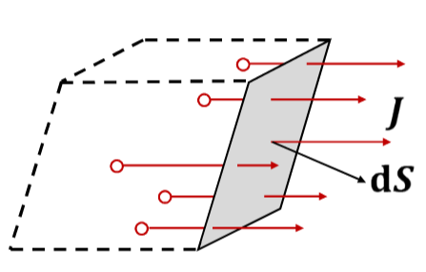

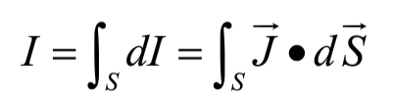
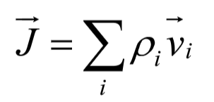
（1） 电流密度
物理意义 精确地描述电流分布，解决电流分布不均匀的问题
慕课堂测试题
通过曲面S的电流
提问，为什么要点乘？电流密度法向？切向?
微观意义
注意，电荷密度有正负，带符号

Slide 3
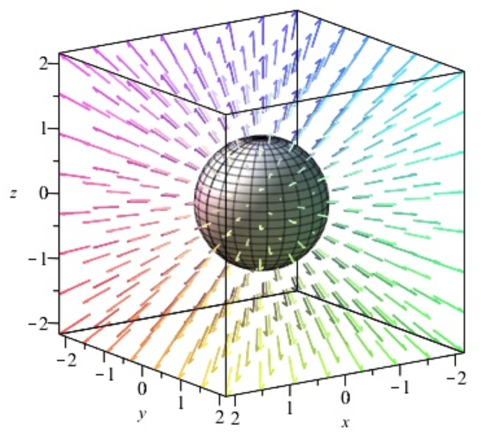
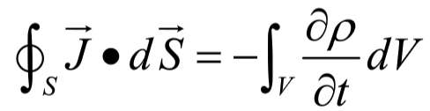
（2） 电荷守恒定律
物理意义 系统总电荷严格保持不变
积分形式（电流连续性方程）
微分形式的证明
课上练习，自己证明
V可任意取，当V无限小时，

Slide 4
（2） 电荷守恒定律
V不随时间变化
推论
a. V是全空间时
慕课堂测试题
全空间的总电荷守恒
b. 恒定电流情况下
即恒定电流无源，必为闭合曲线，因此恒定电流只能在闭合回路中存在

Slide 5

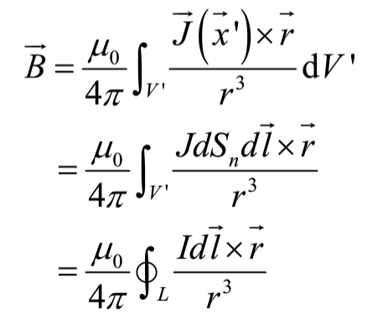
（3） 毕萨定律
电流源在磁场中所受洛伦兹力
实验结果
磁感应强度矢量式
慕课堂测试题
细导线上恒定电流激发的磁场
课上练习，自己证明

Slide 6
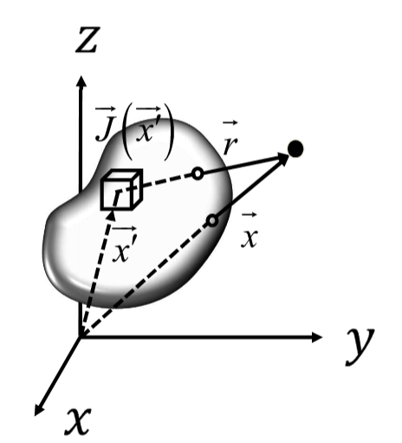
（4） 静磁场的散度
证明

Slide 7
（4） 静磁场的散度
证明
提问，为什么该项为0
提问，为什么可以拿到积分外面
物理本质 慕课堂

Slide 8
（5） 静磁场的旋度
证明
第一项
提问，为什么该项为0

Slide 9
（5） 静磁场的旋度
证明
提问，为什么？自己证明

Slide 10
（5） 静磁场的旋度
证明
提问，为什么等于0？
提问，为什么等于0？提示，静磁场

Slide 11
（5） 静磁场的旋度
证明
第一项为0
第二项
提问，为什么能放到积分里，为什么电流密度可以拿到前面？
当
被积函数只能在
处不为0，因而积分只在
处有贡献，此时
可以看作常数

Slide 12
（5） 静磁场的旋度
证明
为什么要换成
提问，为什么这里多个负号

Slide 13

$$I$$
（6） 安培环路定律
证明
自己证明

Slide 14
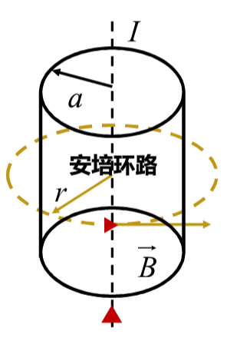
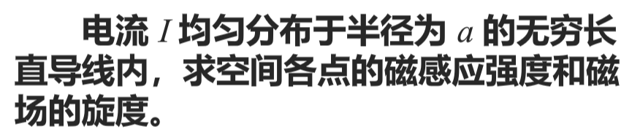
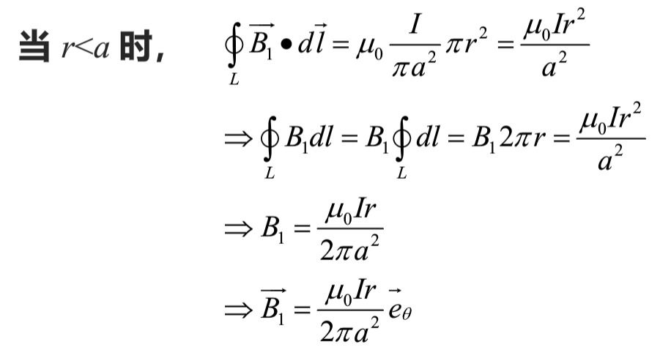
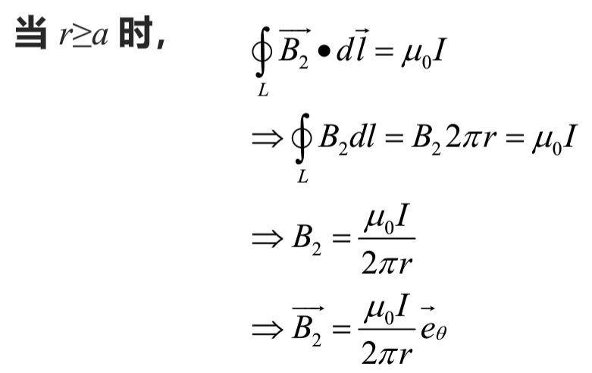
（7） 例题
自己计算磁场对应的旋度

Slide 15
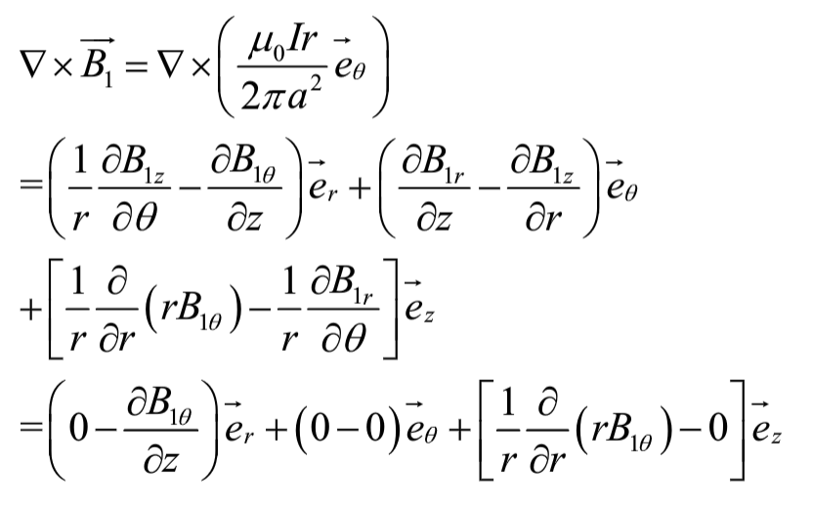
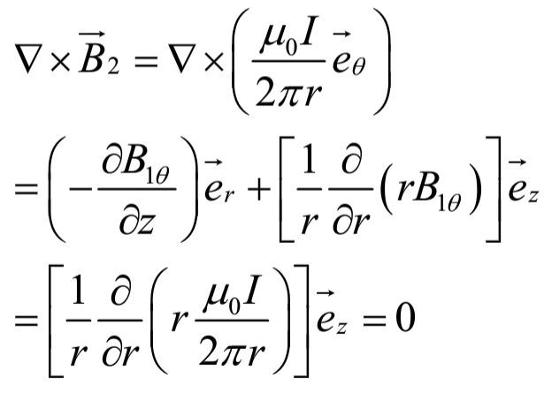
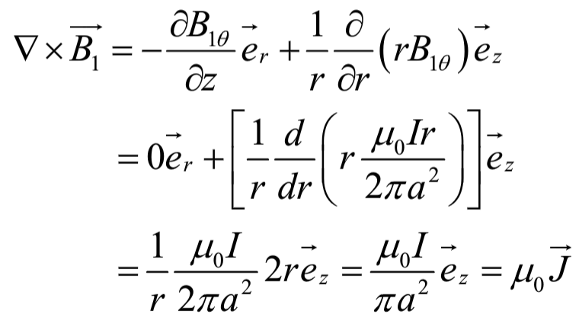
（7） 例题

Slide 16
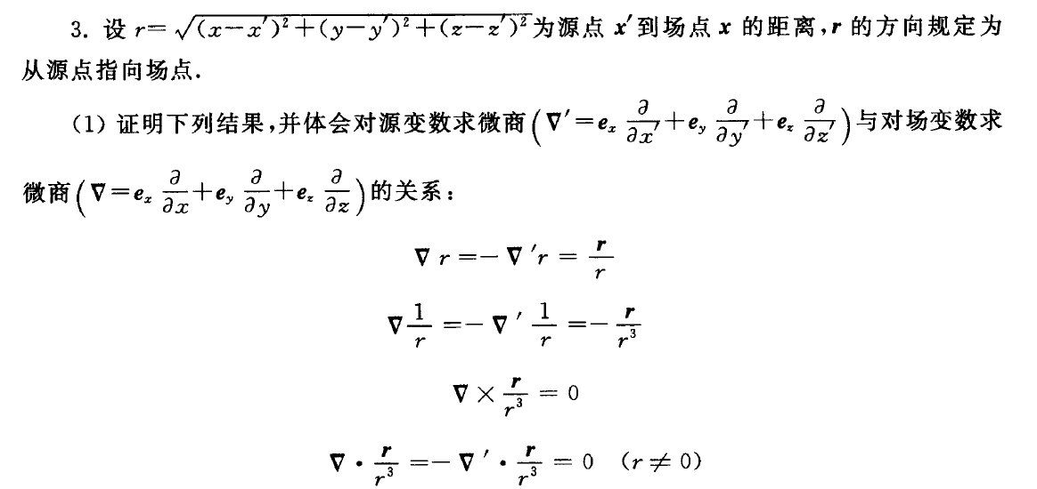
作业 第一章第3题第（1）小题

